Slide 1
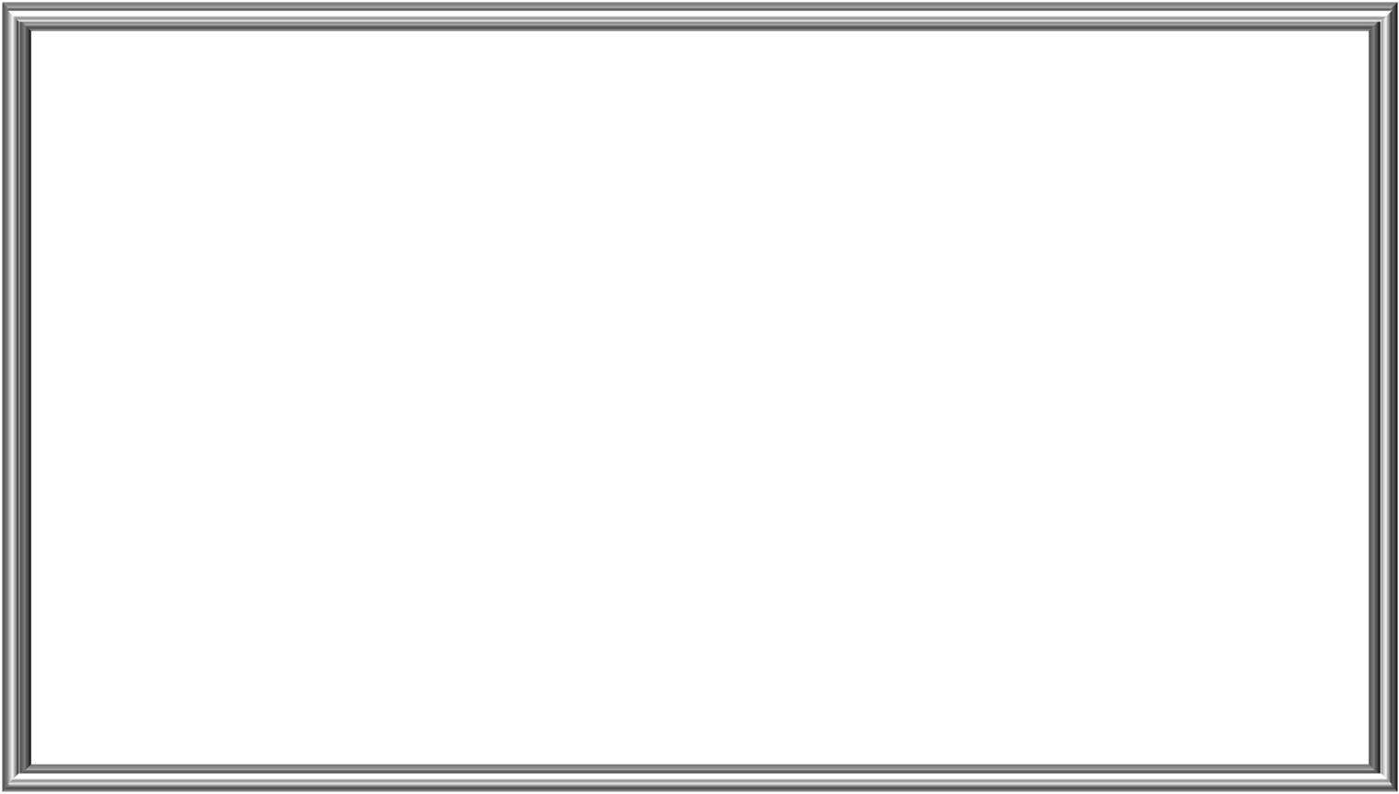
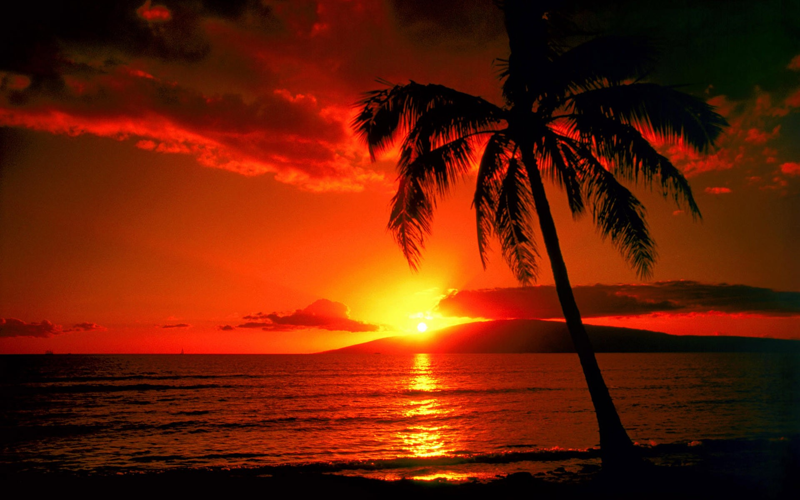
Votre texte
Votre texte
Votre texte

Slide 2
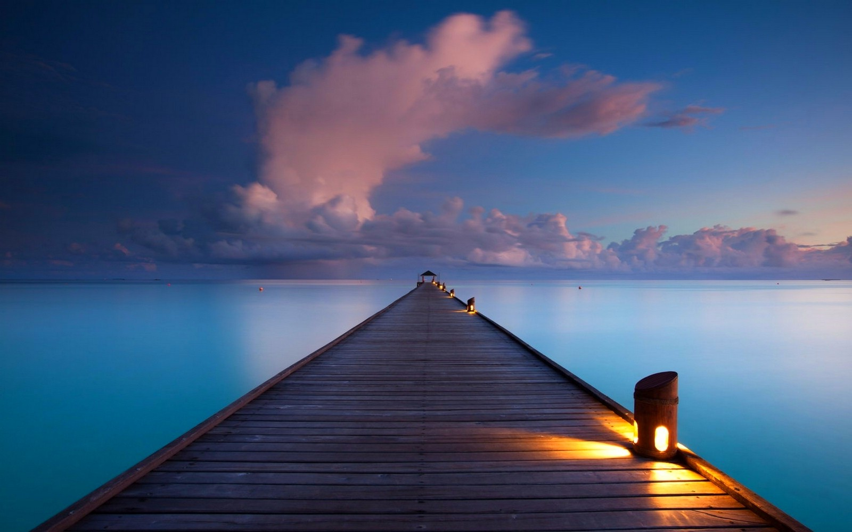
Votre texte
Votre texte
Votre texte

Slide 3
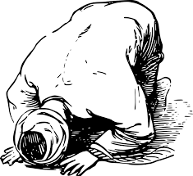
Votre texte
Votre texte
Votre texte

Slide 4

Votre texte
Votre texte
Votre texte

Slide 5
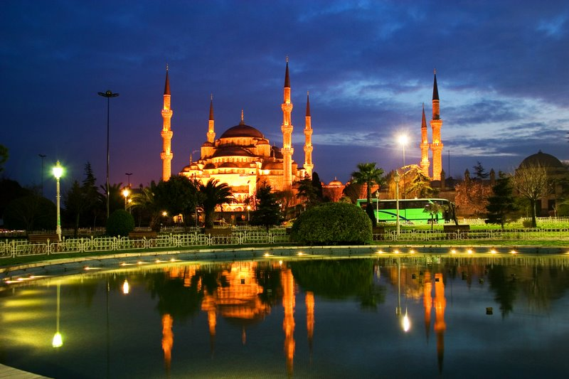
Votre texte
Votre texte

Slide 6
Votre texte
Votre texte
Votre texte

Slide 7
Votre texte
Votre texte

Slide 8

Votre texte
Votre texte

Slide 9

Votre texte
Votre texte
Votre texte

Slide 10

Votre texte
Votre texte
Votre texte

Slide 11
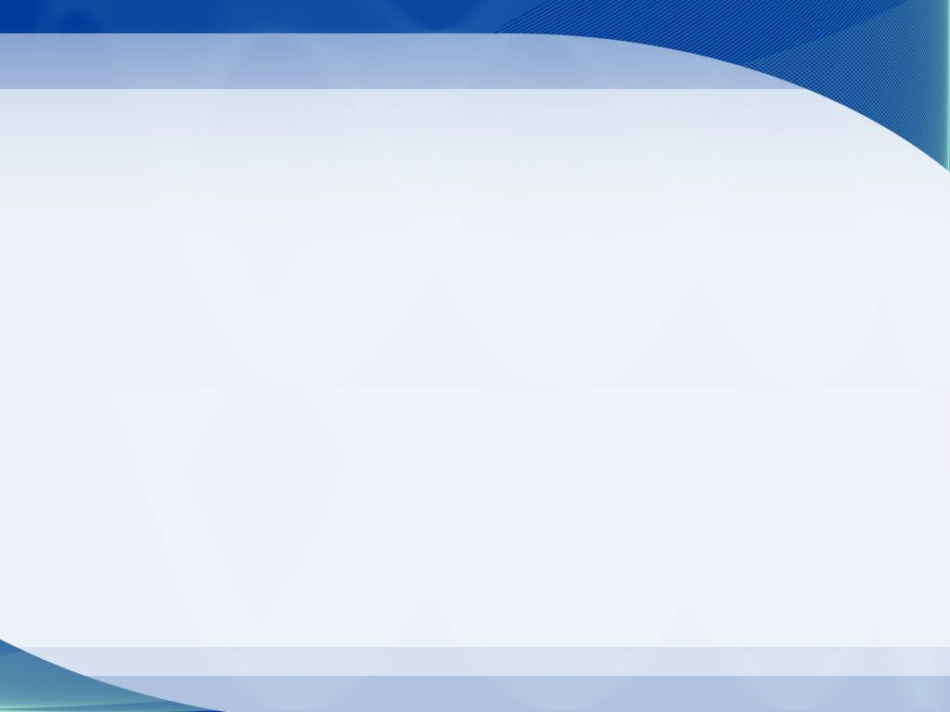
Votre texte
……………………….
Votre texte

Slide 12
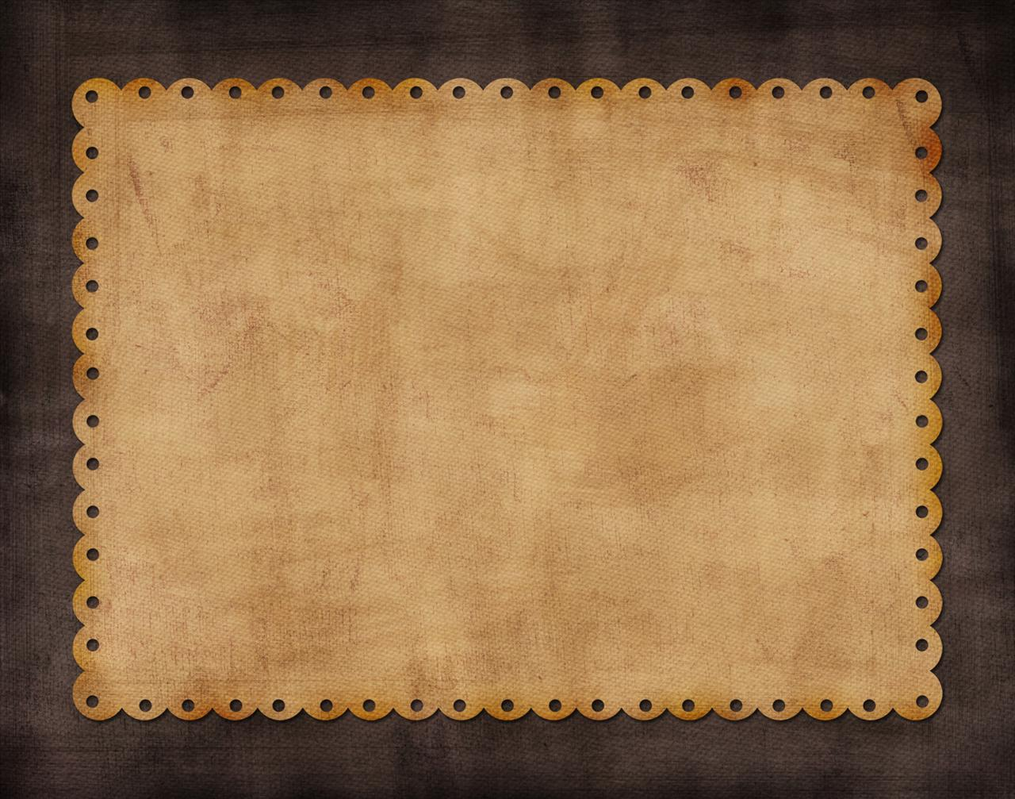
Votre texte
Votre texte
Votre texte

Slide 13

Votre texte
Votre texte

Slide 14

Votre texte
Votre texte ……..
Votre texte

Slide 15
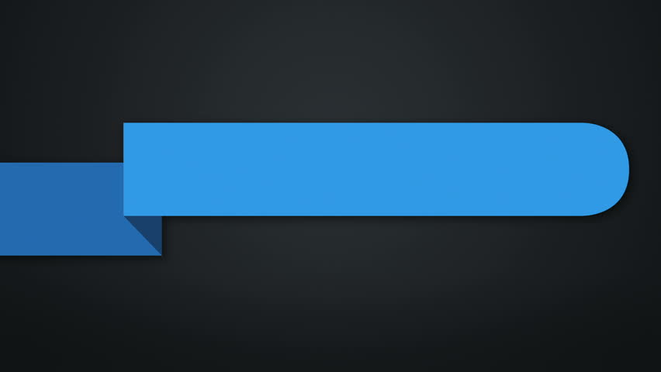
Votre texte
Votre texte

Slide 16
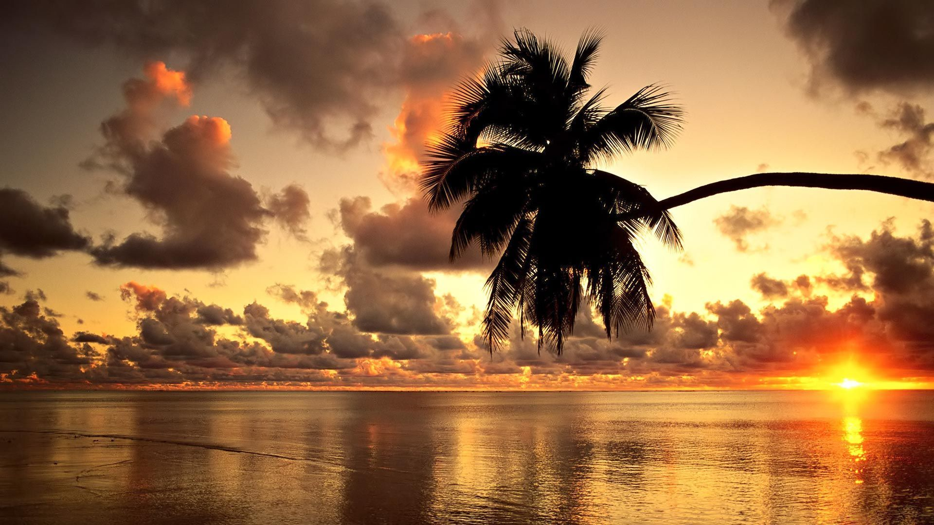
Votre texte
Votre texte

Slide 17

Votre texte
Votre texte

Slide 18
Votre texte
Votre texte

Slide 19
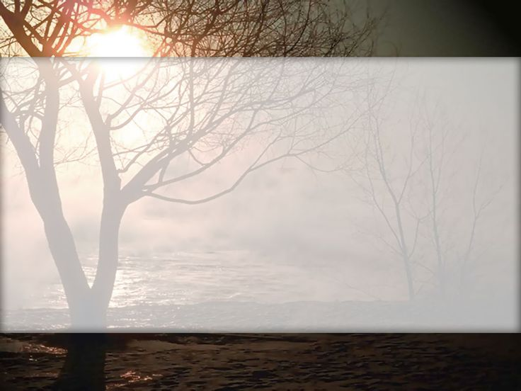
Votre texte
Votre texte

Slide 20
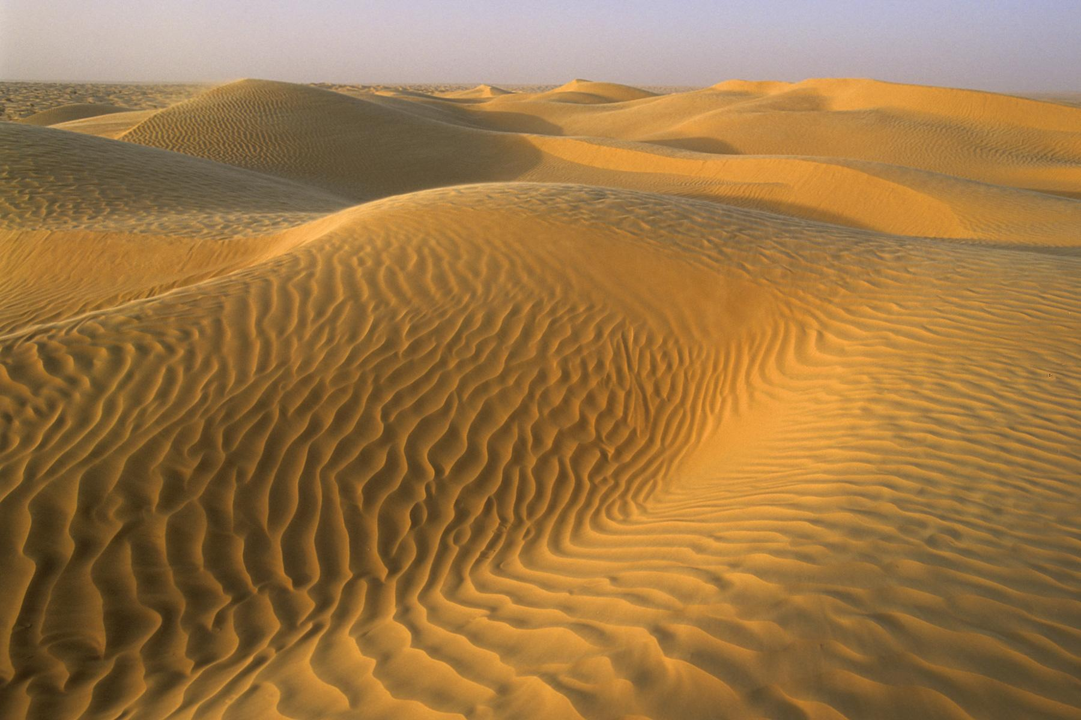
Votre texte
Votre texte

Slide 21
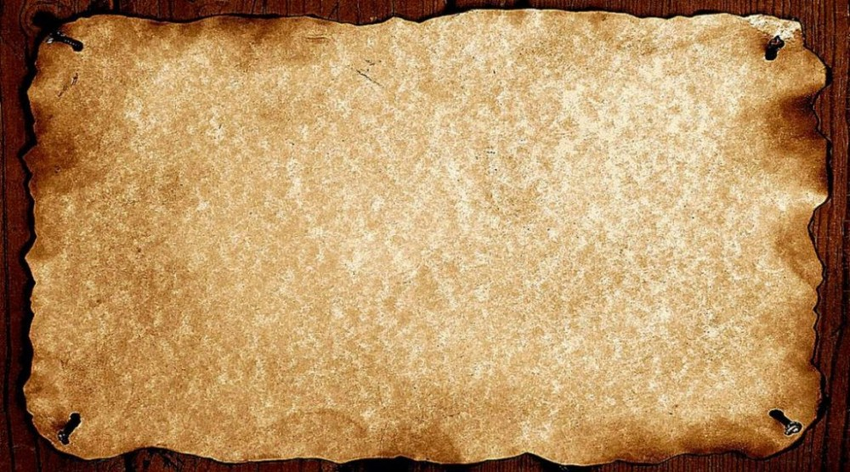
Votre texte
Votre texte

Slide 22
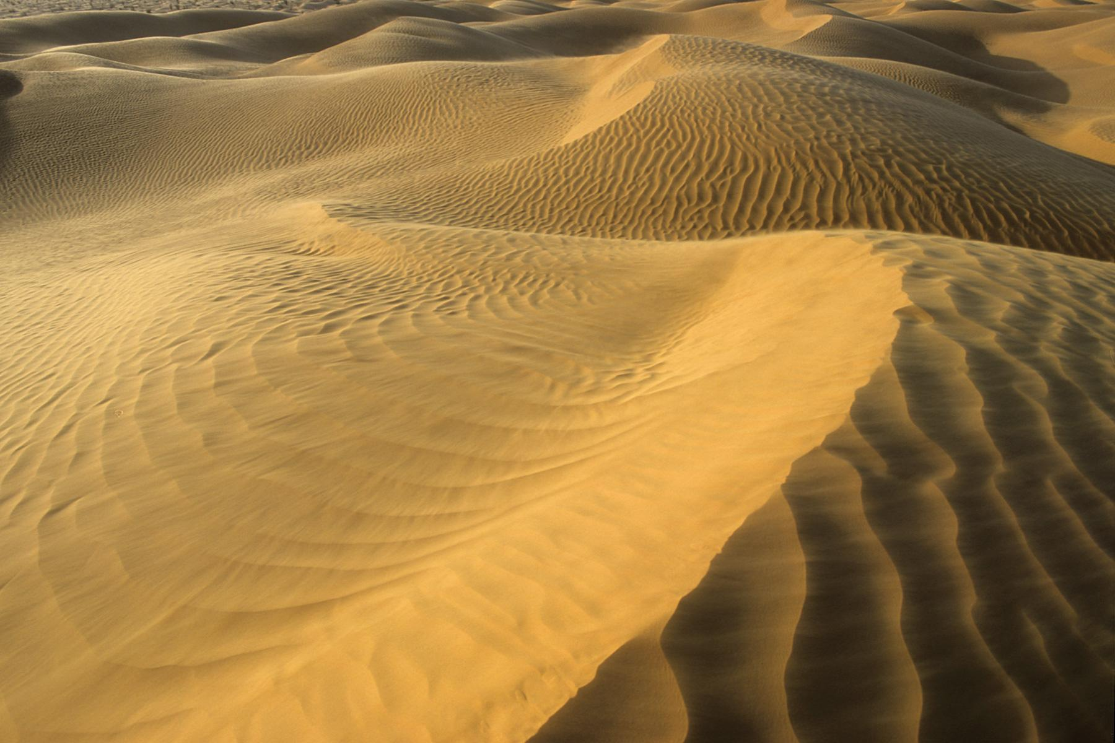
Votre Texte

Slide 23
Votre texte
Votre texte

Slide 24

Votre texte
Votre texte

Slide 25
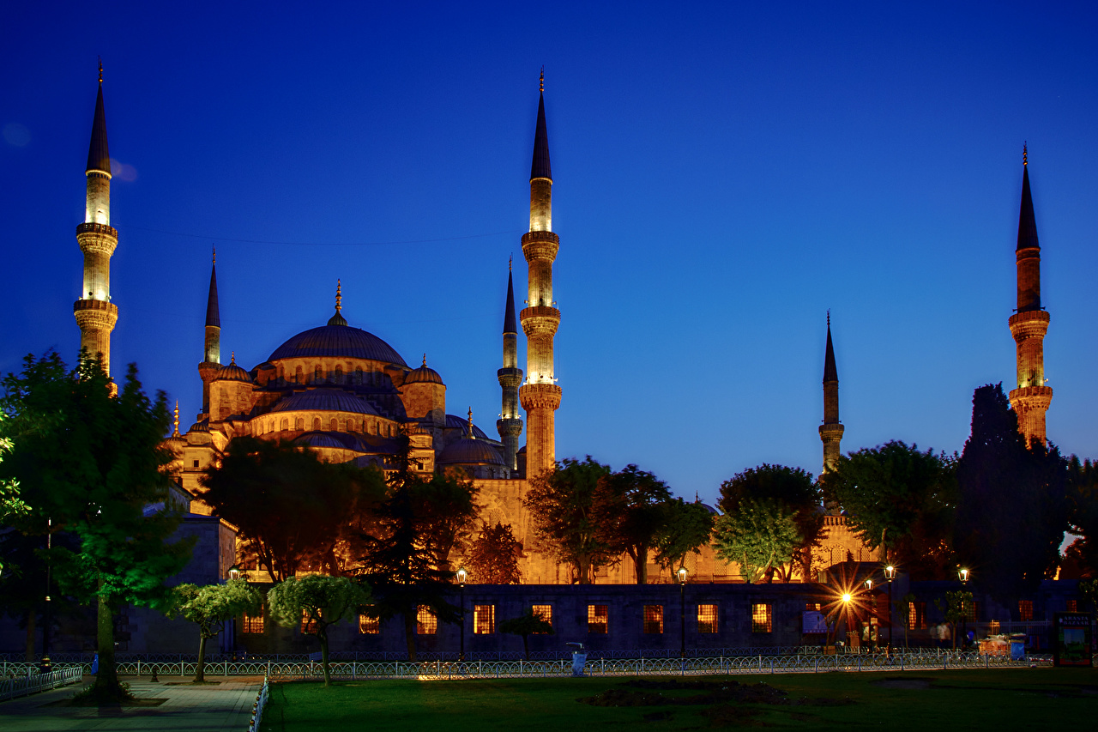
Votre texte
Votre texte

Slide 26

Votre texte
Votre texte

Slide 27
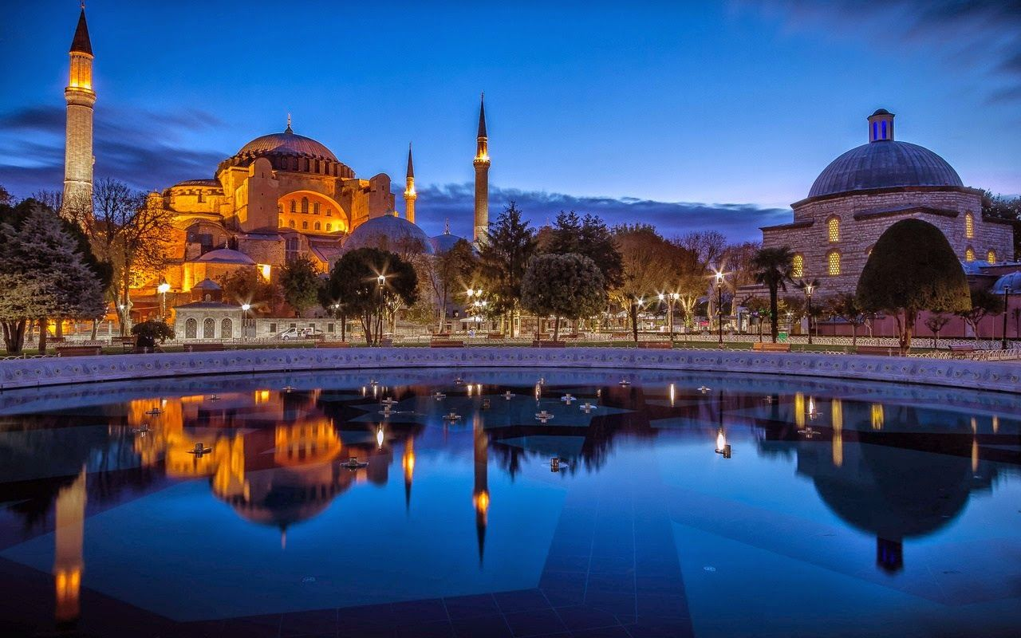
Mawaqit.net
3
Votre texte

Slide 28
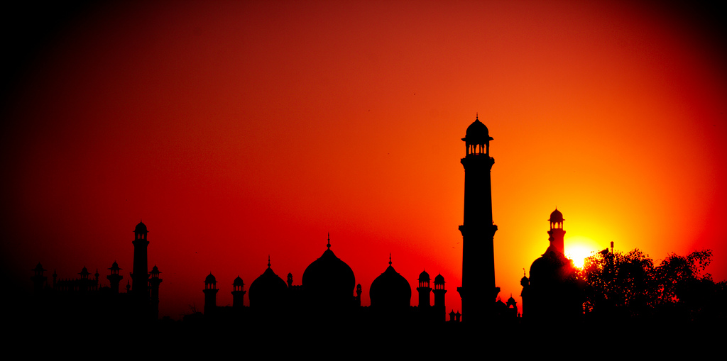
Mawaqit.net
1
Votre texte

Slide 29
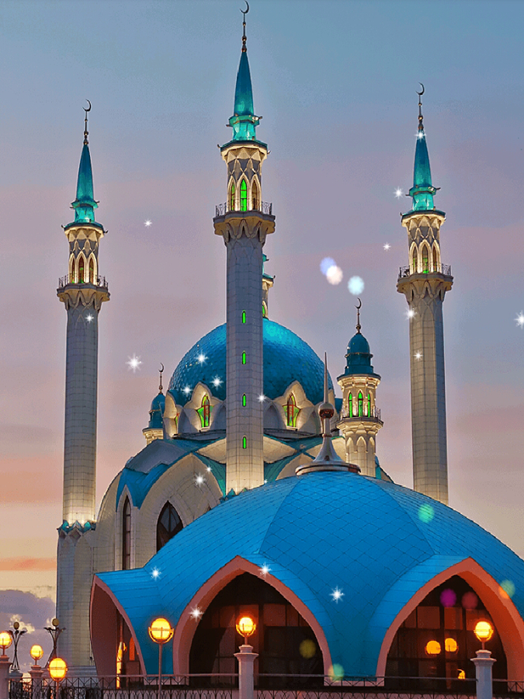
Votre texte
Votre texte

Slide 30
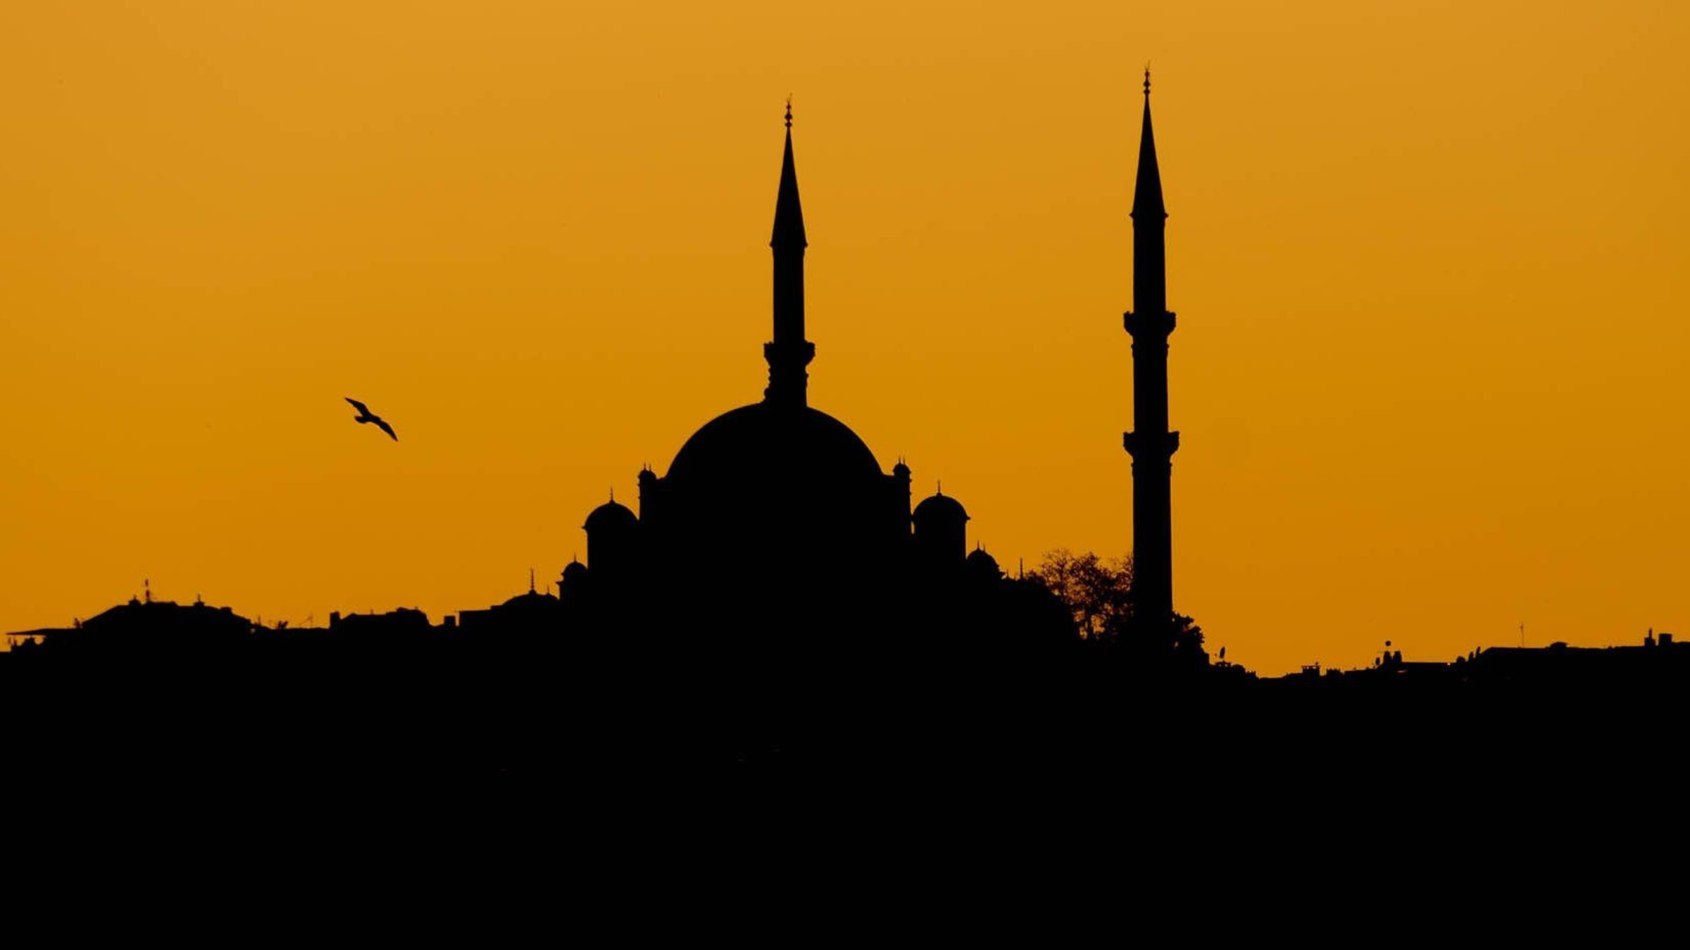
Mawaqit.net
2
Votre texte

Slide 31

Mawaqit.net
Portes ouvertes : samedi et dimanche

Slide 32

Mawaqit.net
Ouverture des inscriptions : le 20 septembre 2019

Slide 33
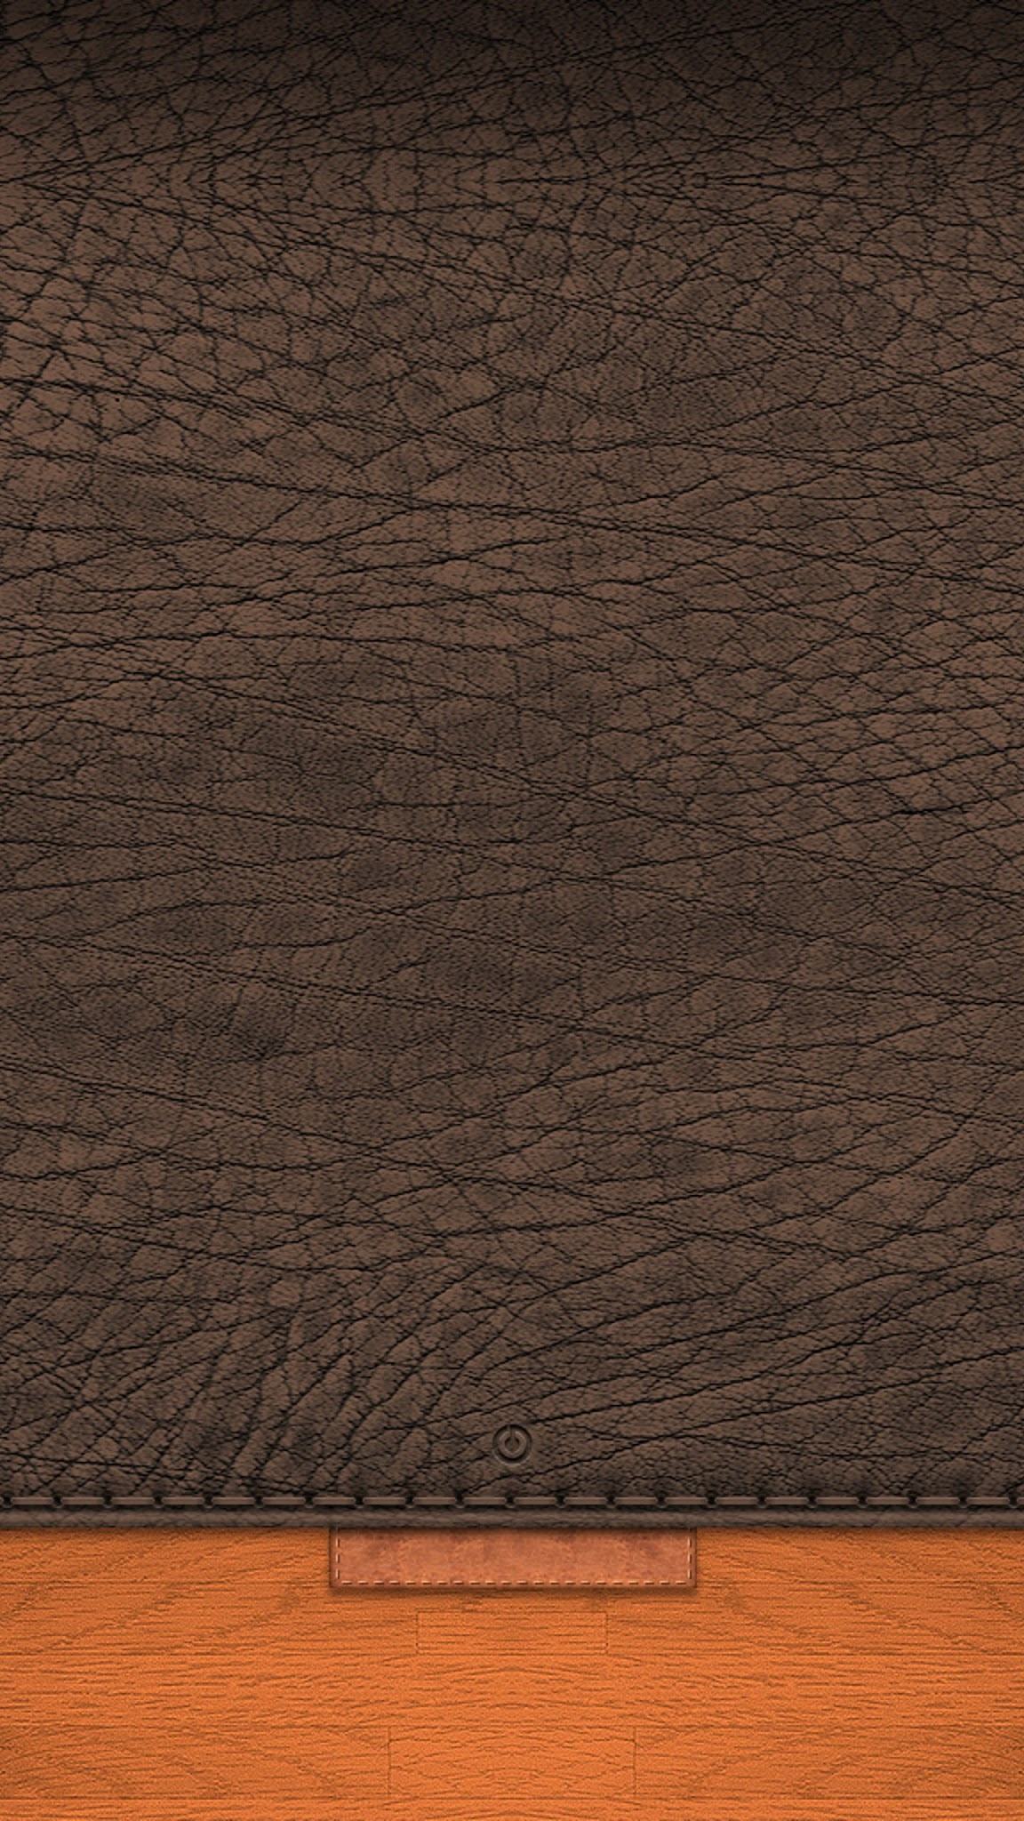
Mawaqit.net
votre mosquée vous informe

Slide 34
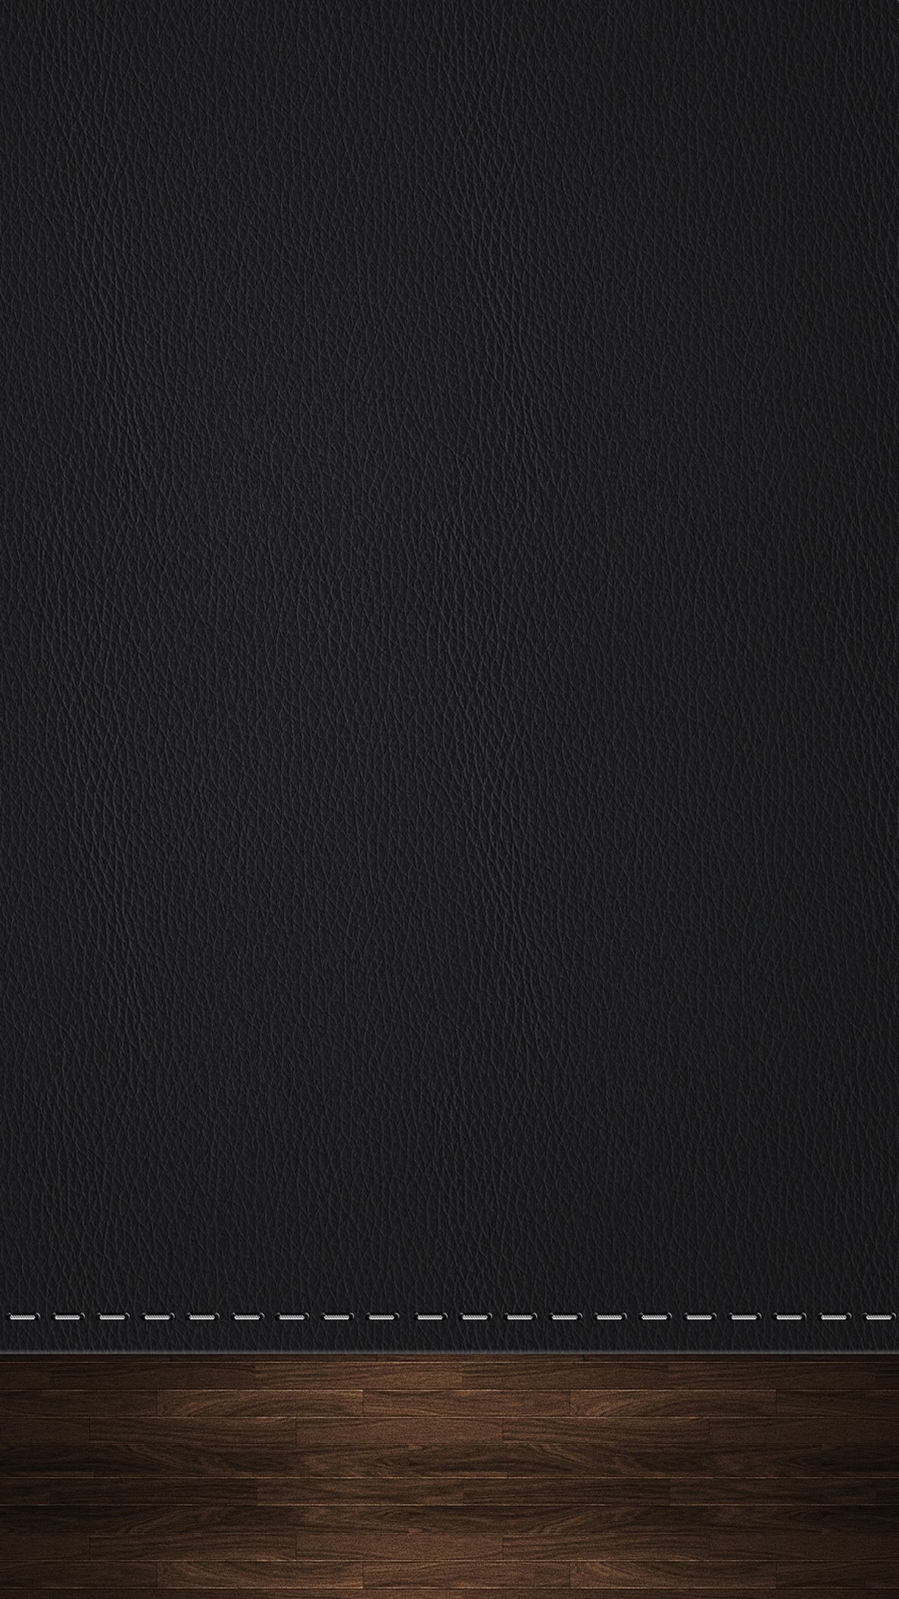
Mawaqit.net
Voici l’URL de votre mosquée

Slide 35
Mawaqit.net
1 er jour du ramadan sera le 16 mai 2018 Inchallah

Slide 36

Mawaqit.net
l’heure du Imsek (20 mn avant le Fajr)

Slide 37

Mawaqit.net
Votre texte :
Salât Al-Aîd à 08h00

Slide 38

Mawaqit.net
Votre texte :
Collecte d’argent ce vendredi

Slide 39

Mawaqit.net
Votre texte :
Jumu’a à 14h toute l’année

Slide 40
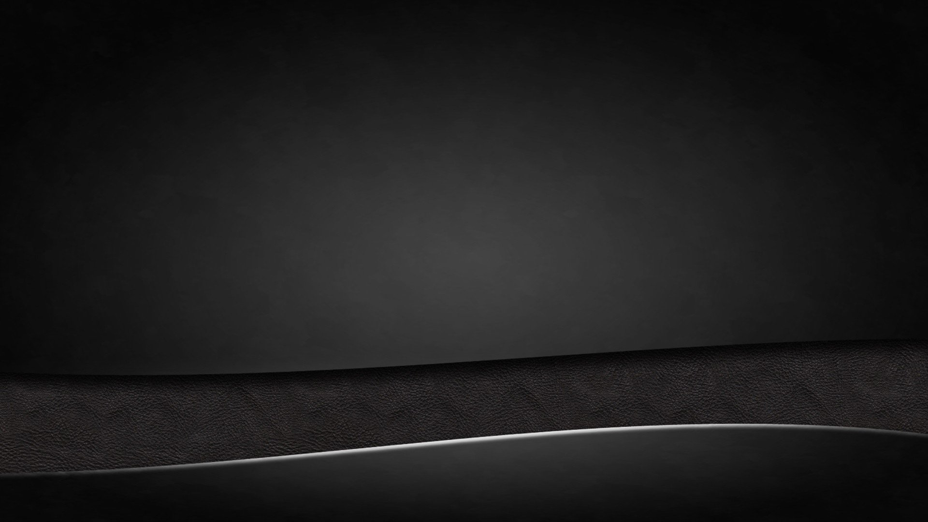
Mawaqit.net
Votre texte :
Al-Iqama tout de suite après le Adhen

Slide 41
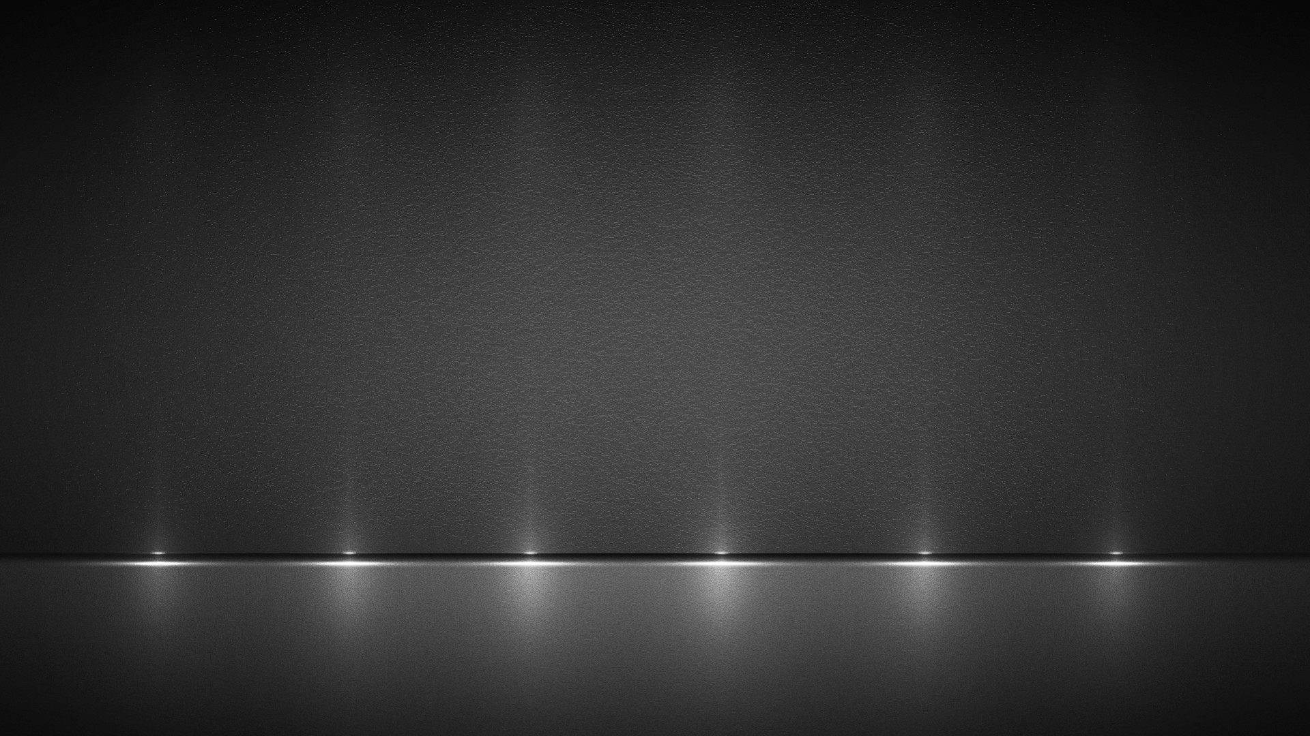
Mawaqit.net
Votre texte :
Bas de page

Slide 42

Mawaqit.net
Votre texte :
1h30 entre Maghrib et ‘Isha toute l’année

Slide 43
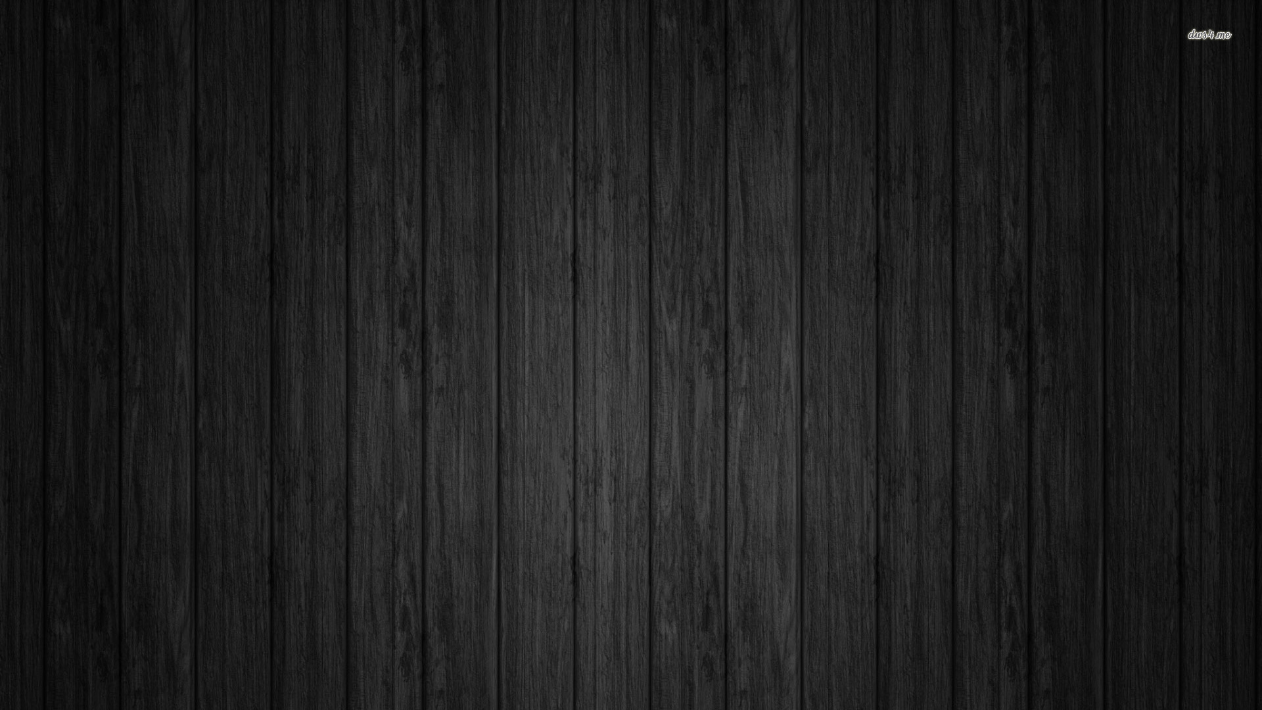
Mawaqit.net
Votre texte :
Votre texte

Slide 44
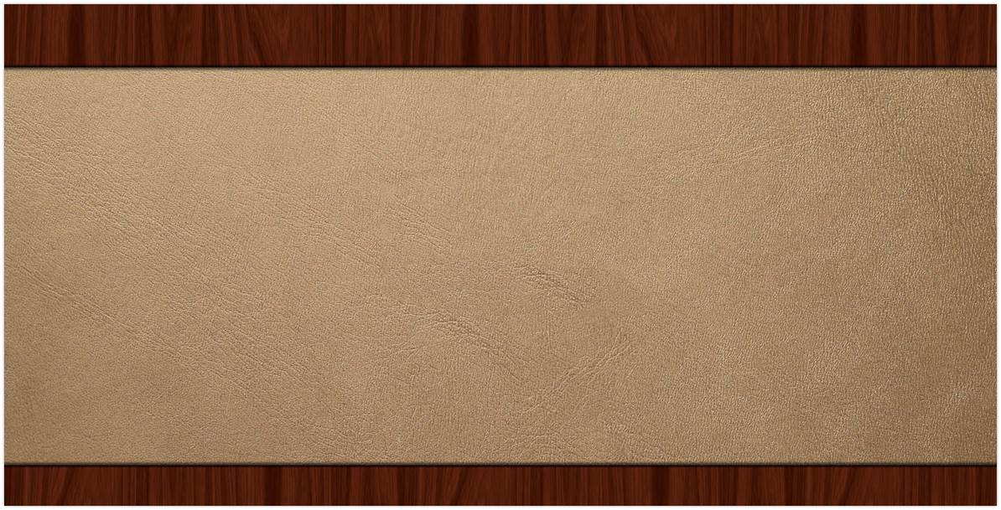
Mawaqit.net
Votre texte :
Invocations et Hadiths

Slide 45

Mawaqit.net
Votre texte :
Thèmes

Slide 46

Mawaqit.net
Votre texte :
Affichage

Slide 47

Mawaqit.net
Votre texte :
Votre texte

Slide 48
Mawaqit.net
Votre texte :
Votre texte

Slide 49

Mawaqit.net
Votre texte :
Votre texte

Slide 50
Mawaqit.net
Votre texte :
Votre texte

Slide 51
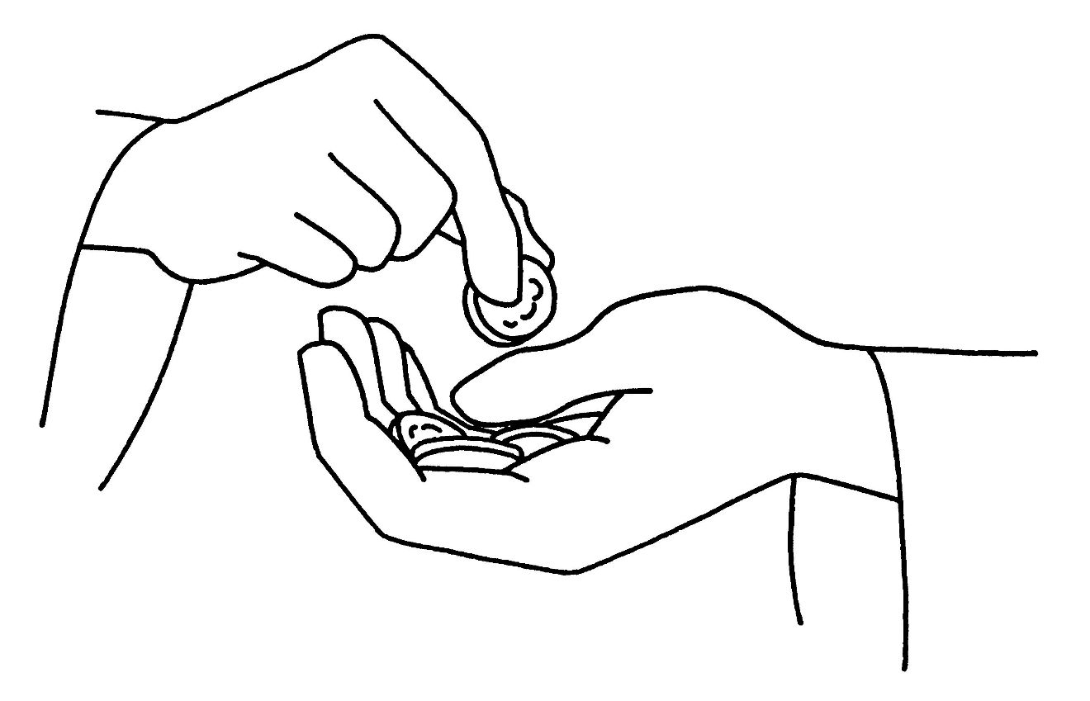
Zaket el-Fitr
Ramadan 2018
7 € par personne

Slide 52
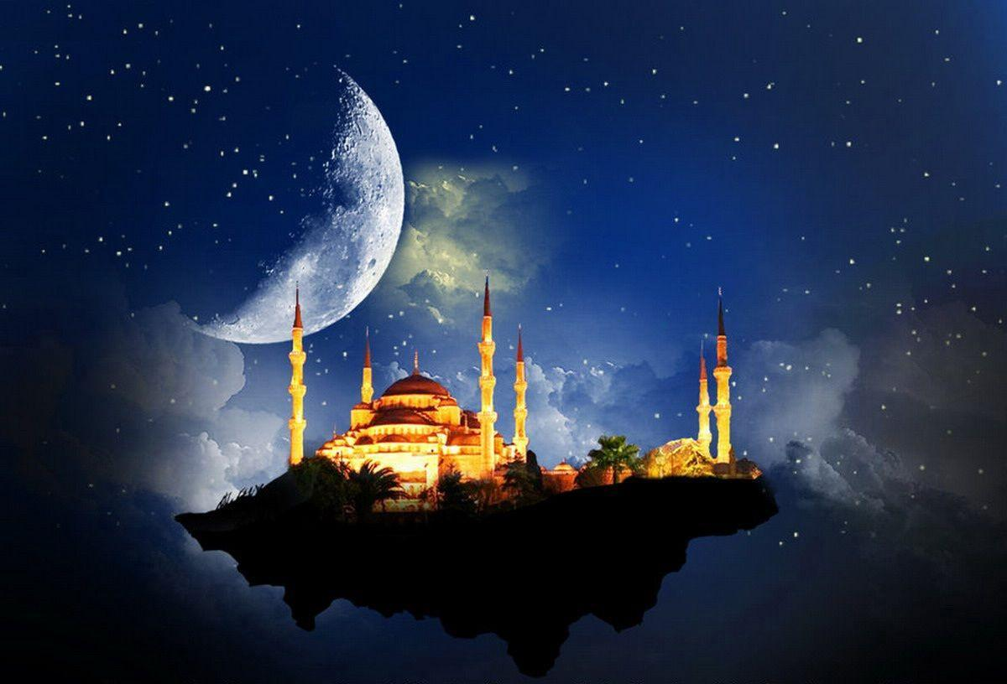

Dou’a clôture du coran
Ramadan 2018
Demain soir après Tarawih (Qiwem )

Slide 53
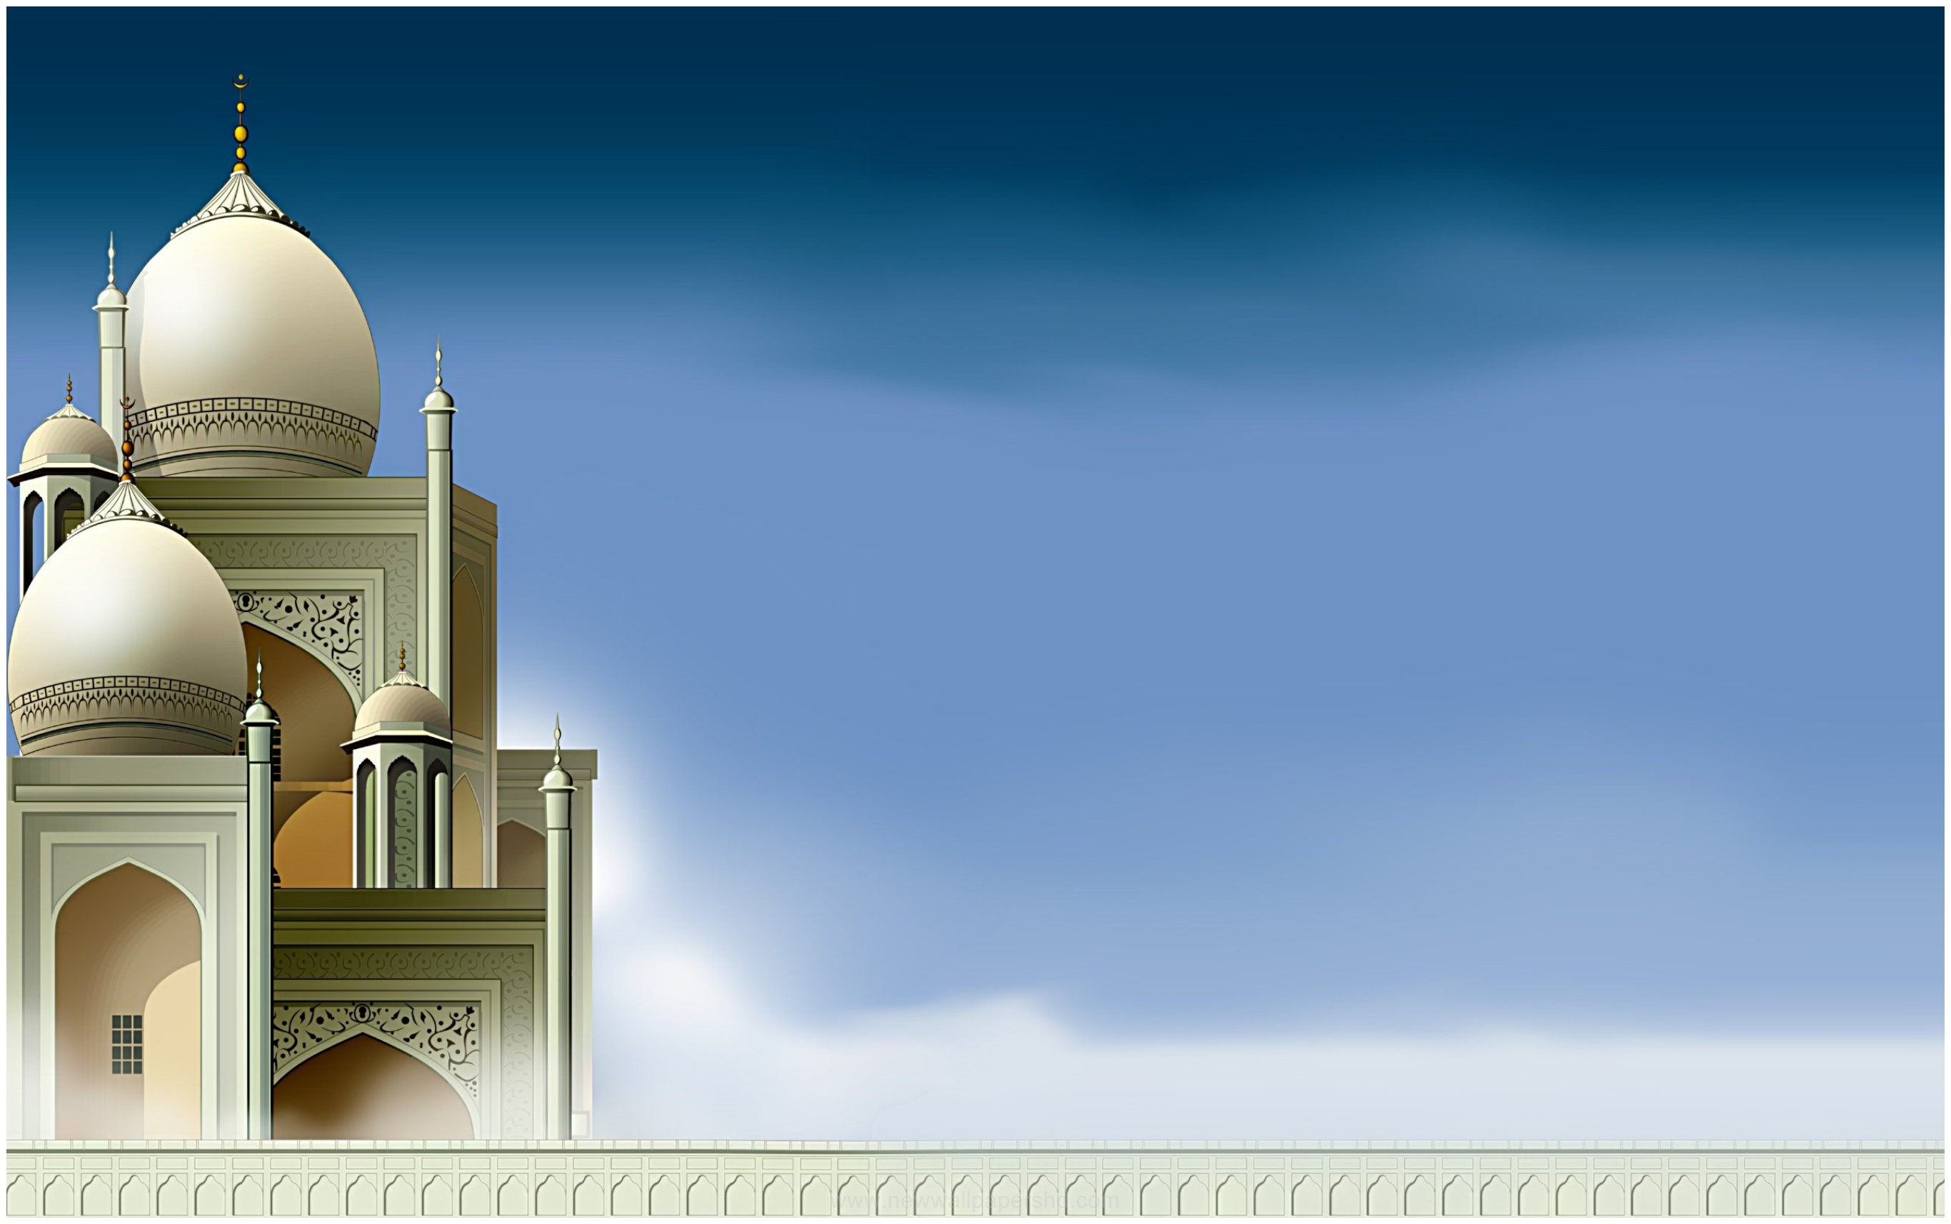
Mawaqit.net
Votre texte :
Votre texte

Slide 54
Mawaqit.net
Votre texte:
Votre texte

Slide 55
Mawaqit.net
Votre texte :
Vos annonces

Slide 56

Mawaqit.net
Votre texte :
Votre texte

Slide 57

Mawaqit.net
Votre texte:
Votre texte

Slide 58

Mawaqit.net
Informations:
Votre texte
Votre texte

Slide 59

Dou’a clôture du coran
Ramadan 2018
Demain soir après Tarawih (Qiwem )

Slide 60
Votre texte
Votre texte
Votre texte

Slide 61
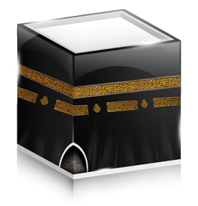
Inscriptions
Hajj 2019
Omra 2019

Slide 62

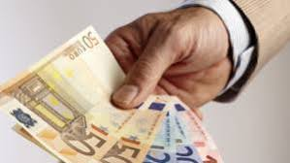
Zaket el-Mel
Nisâb 2018
3520 €

Slide 63
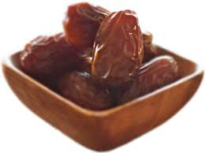
Fatour collectif
Ramadan 2018
Tous les jours dans votre mosquée

Slide 64
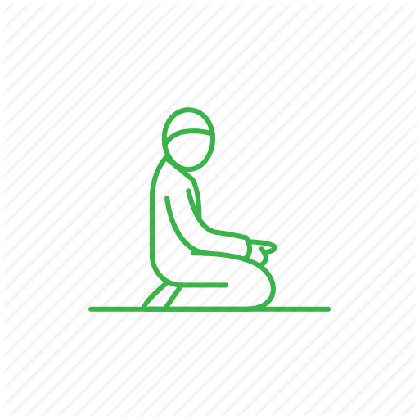
Salat Tahadjoud
Ramadan 2018
Pendant les 10 jours dans votre mosquée à 2h

Slide 65
Dou’a clôture du coran
Ramadan 2018
Demain soir après Tarawih (Qiwem )

Slide 68


Slide 69


Slide 71


